Slide 1
LA GRAN COMISIÓN
ESCUELA SÁBATICA
IGLESIA ADVENTISTA DEL 7° DÍA

Slide 2
EJERCICIO DE CANTO
Generación poderosa, enlace sugerido:
https://www.youtube.com/watch?v=df6XwK3uGr4
Buscas, enlace sugerido: https://www.youtube.com/watch?v=wUs1xVpLPT0
Somos la luz, enlace sugerido: https://www.youtube.com/watch?v=rQGH3mdfBuo

Slide 4
PROPÓSITO
MINISTRAR A LOS ESTUDIANTES UNIVERSITARIOS Y PROFESIONISTAS QUE ESTÁN
EN INSTITUCIONES NO ADVENTISTAS OFRECIENDO IDENTIDAD Y REDES DE PROTECCIÓN
CONTRA LAS CRECIENTES INFLUENCIAS MUNDANAS, BUSCANDO ESTÉN ENFOCADOS
EN LA PALABRA DE DIOS Y EL SERVICIO A OTROS.

Slide 5
LECTURA BÍBLICA
Existen cuatro prioridades que el ministerio de MCP aplica en todos los universitarios en
universidades no adventistas, la primera de ellas es: Tener una vida devocional personal, para mantener una relación íntima
con Cristo. Su formación como un discípulo de Cristo, es por ello que les invito a buscar en sus biblias el libro de
Mateo 28:19,20

Slide 6
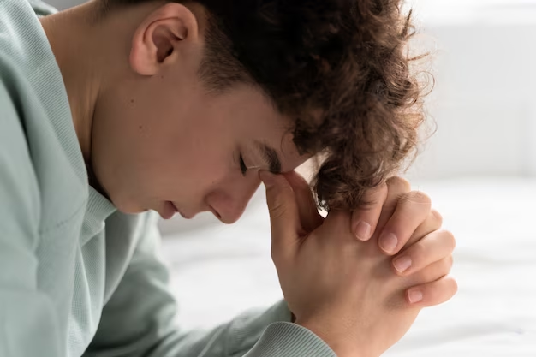
ORACIÓN DE RODILLAS
Una segunda prioridad que MCP tiene para nosotros,
que es: El desarrollo de liderazgo por medio de capacitación y participación en las estructuras y ministerios de la iglesia, y
no podemos hacer esto sin pedir la capacitación del Cielo, ¿qué le parece si nos ponemos de rodillas y pedimos la dirección
del Maestro de los maestros?

Slide 7
Nuestra juventud ha sido llamada a experimentar la alegría de servir al Señor y a sus semejantes, a través de las diversas
organizaciones que la iglesia patrocina, una de ellas es MCP, (Ministerio en Campus Público). Este ministerio, fue
organizado como un servicio para los jóvenes en los campos no adventistas, bajo el nombre de CAUPA (Comisión de
Apoyo Universitarios y Profesionistas Adventistas) en 1988.

Slide 8
El objetivo principal de este ministerio es proveer a los
alumnos: compañerismo, estímulo y apoyo intelectual para que puedan enfrentar los desafíos relacionados con su fe y
perseverar en la fidelidad a la verdad que una vez fue dada a los santos.

Slide 9
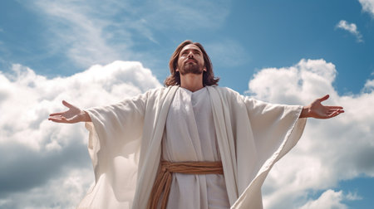
HIMNO DE ALABANZA
Es muy importante
que dentro de nuestra vida exista la alegría que mantiene los corazones activos y que dan color a los días, que les parece si
nos ponemos todos de pie y cantamos una alabanza del magno Himnario el #534 “En tu nombre comenzamos”.

Slide 10
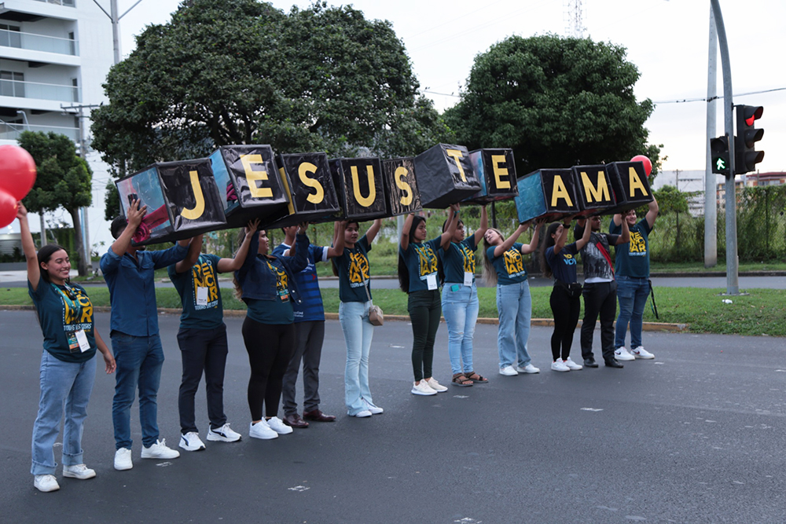
Sabes compañero, me gusta mucho como
nos capacitan nuestros líderes de la iglesia, sobre todo a los que no tenemos la oportunidad de asistir a una universidad
adventista, y ¿Sabes? Existe una tercera prioridad para con nosotros que es: El compromiso de poder participar en el
Evangelismo en formas creativas a través de nuestras propias universidades

Slide 11
Efectivamente compañero, y lo mejor de todo es que podemos
hacerlo con los elementos que ellos mismos nos proporcionan con las capacitaciones, ¿qué te parece si escuchamos una de
las capacitaciones como lo es el Nuevo Horizonte?

Slide 12
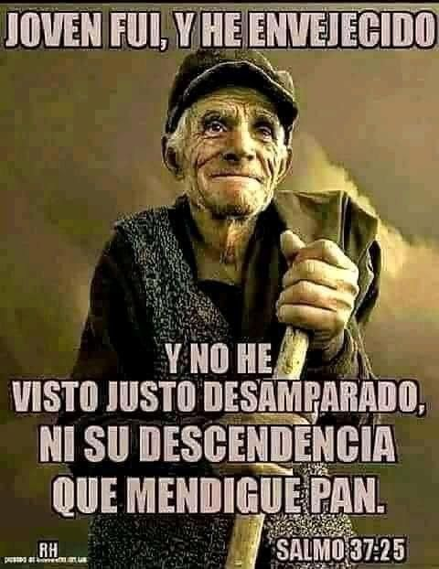
NUEVO HORIZONTE
INVERSIÓN
SIGUIENDO EL PLAN DIVINO

Slide 13
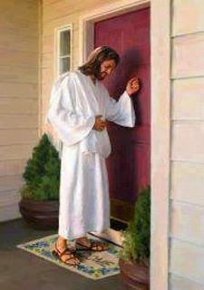
HIMNO DE ALABANZA
Que interesante ha sido el poder escuchar cada una de las prioridades que podemos encontrar en este hermoso
ministerio de MCP, y nos falta poder ver una última prioridad, pero antes de ir terminado la clase, me gustaría mucho que
meditarán en la siguiente
alabanza para abrir nuestras mentes a la última prioridad. HIMNO #610 “ESCUCHAMOS TU LLAMADA”.

Slide 14
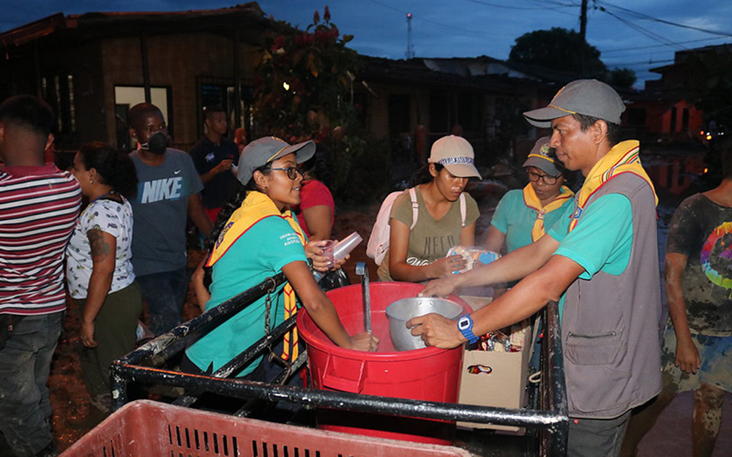
Me gusta mucho la enseñanza que hemos tenido el día de hoy, sobre todo porque la prioridad número cuatro nos dice que:
El servicio a la iglesia y a la comunidad debe ser cumpliendo una misión local con una visión mundial, tal cual podemos aprender a
través de las diversas historias que recibimos por medio del misionero mundial,

Slide 15
MISIONERO MUNDIAL

Slide 16
Trabajemos juntos para implementar esta importante actividad en toda la Unión Interoceánica. Las trompetas están sonando. Jesús pronto vendrá. Que los estudiantes universitarios trabajen en el nombre del Señor.

Slide 17
Que suenen las trompetas en las universidades seculares y en las comunidades universitarias.
Por lo tanto, veamos cómo va marchando el termómetro de nuestra iglesia, para ver qué tan activos estamos para dar el ejemplo a los jóvenes que viene detrás de nuestras generaciones

Slide 18
INFORME
SECRETARIAL

Slide 19
Debemos implementar y desarrollar lo que el Ministerio en Campus Público o como es más conocido MCP, tiene
para nuestros jóvenes universitarios y profesionistas de instituciones seculares, y prepararlos poco a poco para ser discípulos de Jesús en sus áreas

Slide 20
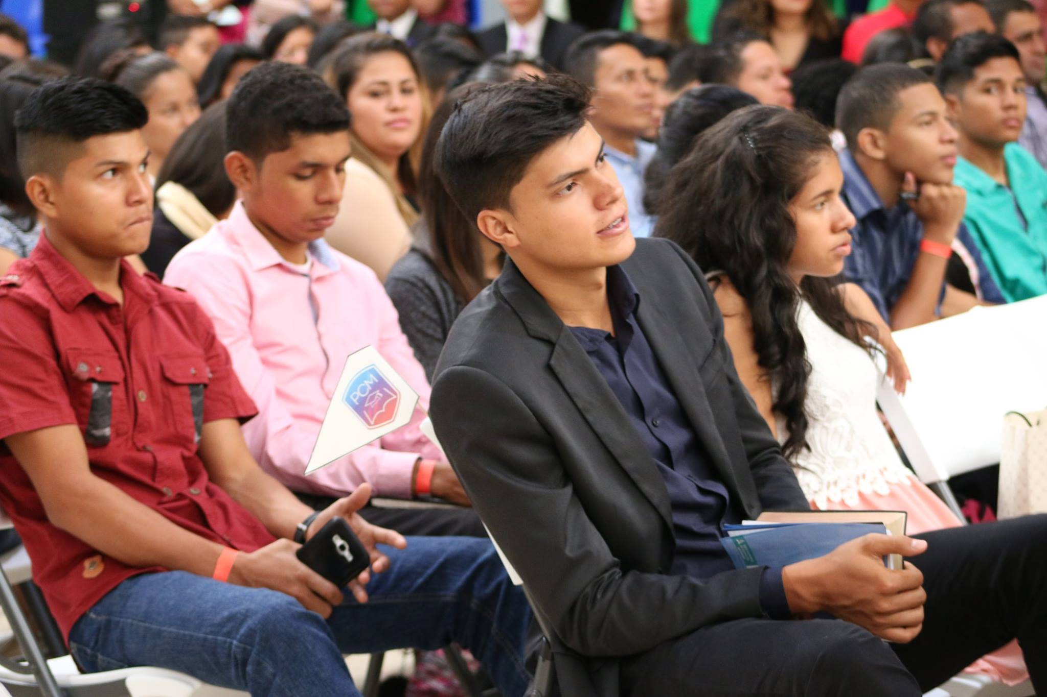
Para mantener estas prioridades en mente y teniendo en cuenta que los estudiantes de las universidades
adventistas, así como los matriculados en las instituciones seculares son un grupo intelectual privilegiado de nuestro rebaño y que debe ser organizado, alentado y capacitado para el discipulado, el liderazgo, el evangelismo y el servicio cristiano dentro de la iglesia y para la comunidad,

Slide 21
La Asociación general considera 3 pautas:
1.- en todas Divisiones, Uniones,
Asociaciones/Misiones debe haber un responsable para trabajar,
2. En cada Asociación/Misión debe ser nombrado un
capellán para trabajar en favor de los estudiantes en universidades seculares y 3.- Los campos locales y las uniones deben
apoyar la directiva de universitarios, organizando eventos trimestrales o mensuales.

Slide 22
Exclamamos a una sola voz el lema de MCP: “Sigue a Jesús, abraza su misión, cambia al mundo uno a la vez”.

Slide 23
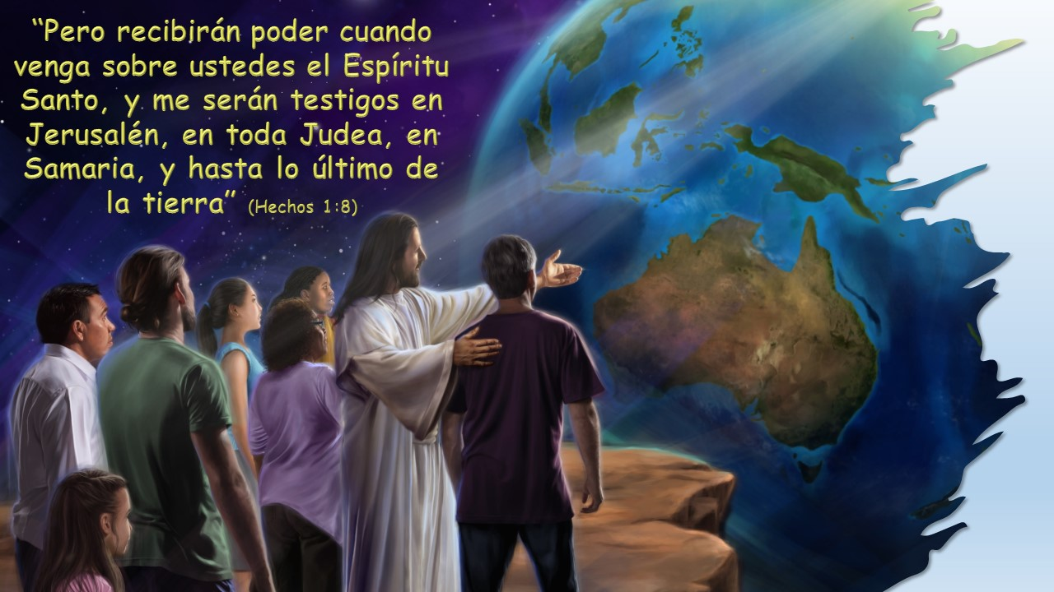
VERSÍCULO PARA MEMORIZAR

Slide 24
REPASO DE LA LECCIÓN # 3
EL LLAMADO DE DIOS A LA MISIÓN

Slide 25
HIMNO FINAL
Un 98% de los estudiantes universitarios, no estudian bajo el sistema de la educación adventista y
se hace necesario plantear una forma de atención para ministrar a este grupo importante dentro del territorio de la División
Interamericana, es por eso que los invitamos a meditar en la letra del siguiente himno, mientras lo entonamos todos juntos
de pie, cantemos el #612 “JESÚS TE NECESITA HOY”.

Slide 26
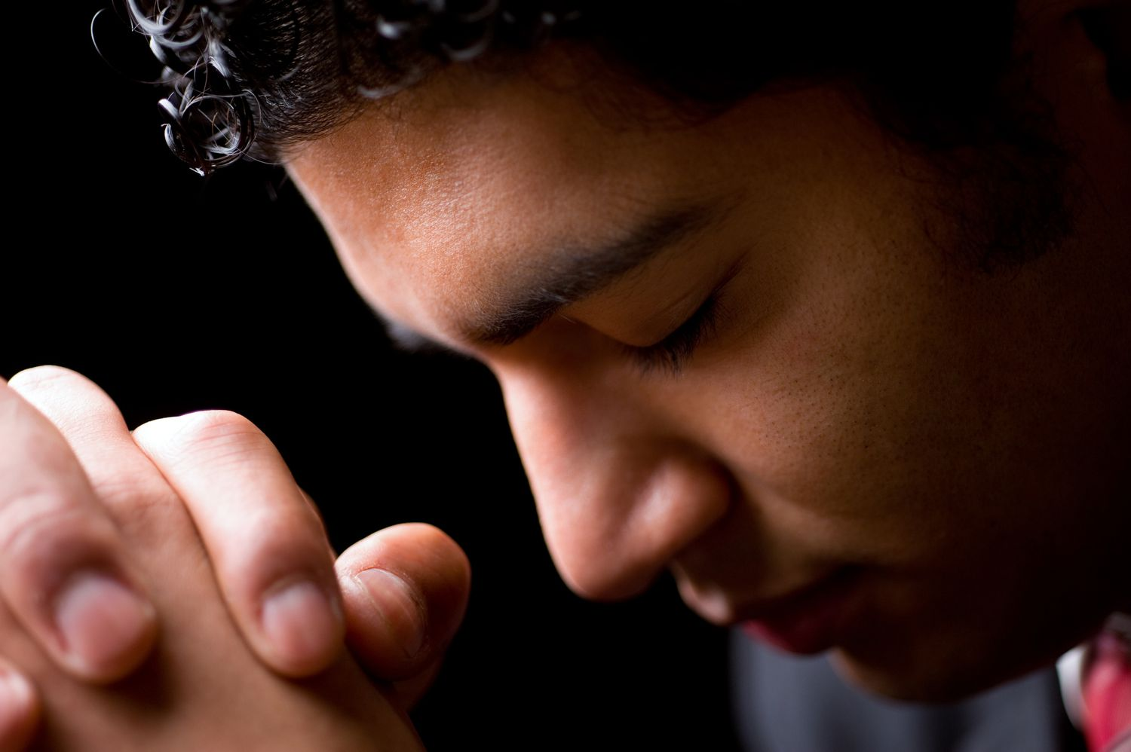
ORACIÓN FINAL
Nuestra misión es inspirar a los estudiantes Adventistas del Séptimo Día a ser discípulos de Jesús y habilitarlos
para compartir el evangelio eterno en su plantel educativo y nuestra visión es discípulos con identidad, líderes con visión y
compasión, embajadores, con una misión de servicio para cumplir en su iglesia, su institución académica, y en el mundo,

